Slide 1
PHP存取MYSQL資料庫技術實測報告
4090E036

Slide 2
Agenda
資料庫存取與管理
使用phpmyadmin圖形化管理工具
使用mysql命令列管理工具
使用PHP程式存取Mysql資料庫
SQL 語法解說

Slide 3
資料庫存取與管理
使用phpmyadmin圖形化管理工具
使用mysql 命令列管理工具

Slide 4
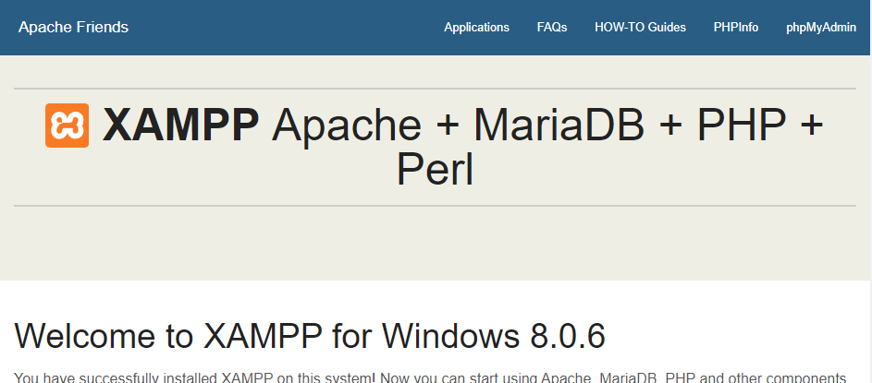
開啟phpmyadmin
http://127.0.0.1/dashboard/

Slide 5
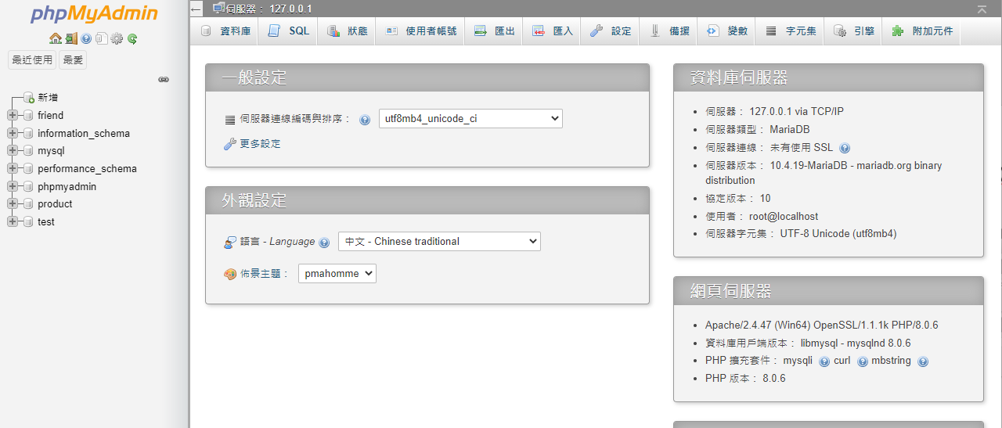
使用phpmyadmin圖形化管理工具

Slide 6
建立新的資料庫
Step1:建立friend資料庫(database)
Step2:建立friend_club資料表
建立索引建
新增紀錄
Step1:點取friend_club資料表
Step2:輸入資料
Step3:簡單查詢

Slide 7
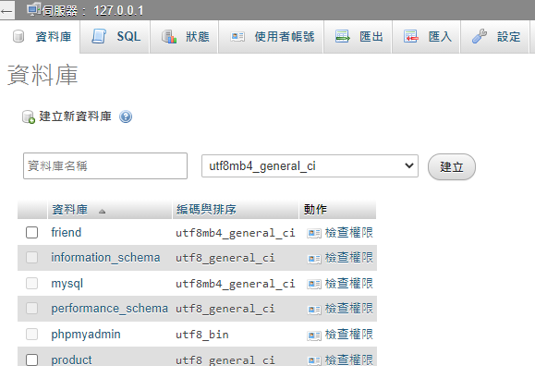
建立friend資料庫(database)

Slide 8
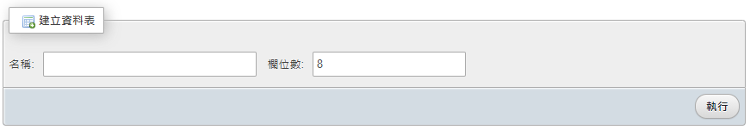
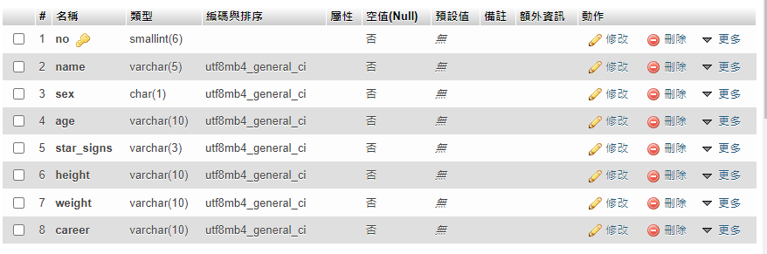
建立friend_club資料表
friend_club
輸入欄位名稱、資料型態、資料長度

Slide 9
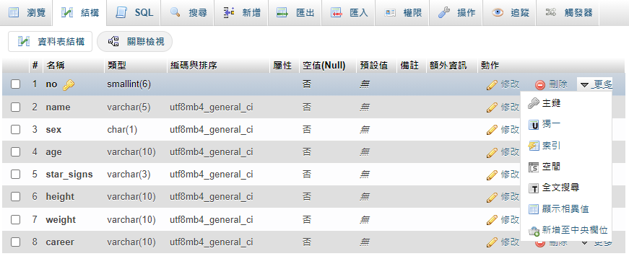
建立索引建

Slide 10
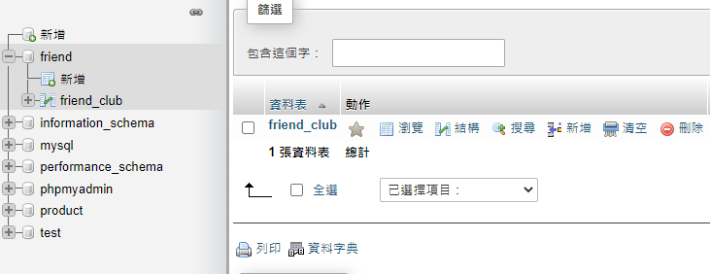
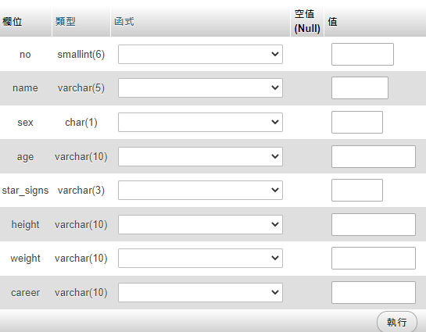
新增紀錄
輸入個欄位內容

Slide 11
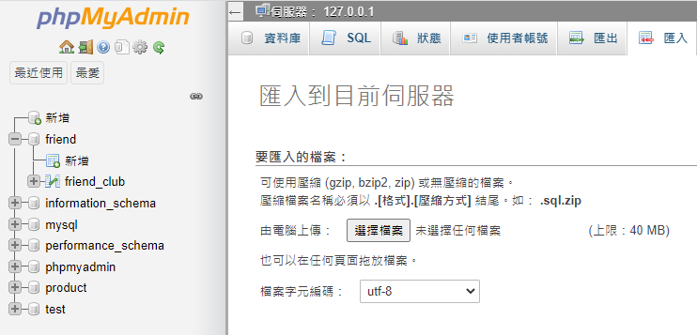
匯入資料庫
選擇匯入friend.sql

Slide 12
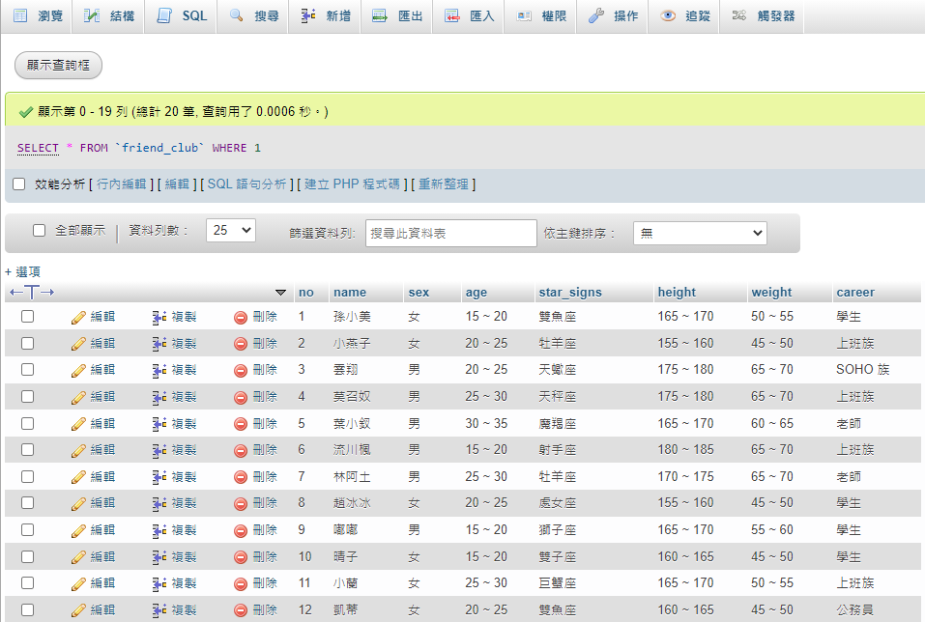
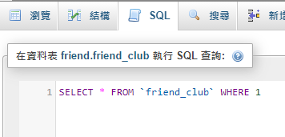
使用SQL 指令進行查詢
查詢結果

Slide 13
使用mysql 命令列管理工具
MariaDB [(none)]> use friend;
MariaDB [friend]> show tables;
MariaDB [friend]> desc friend_club;
MariaDB [friend]> select * from friend_club;
MariaDB [friend]> select no,name,sex from friend_club;
MariaDB [friend]> exit

Slide 14
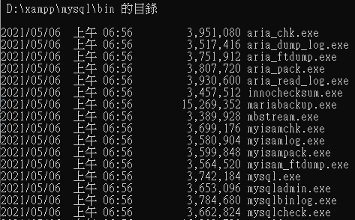
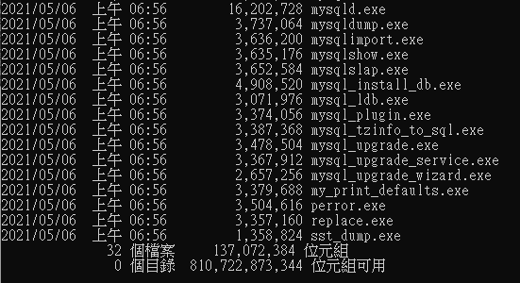
Mysql常用指令

Slide 15
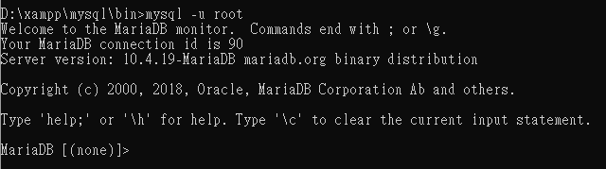
mysql -u root

Slide 16
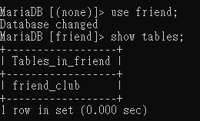
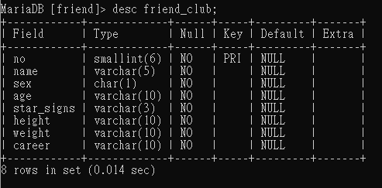
MariaDB [(none)]> use friend;
MariaDB [friend]> show tables;
MariaDB [friend]> desc friend_club;

Slide 17
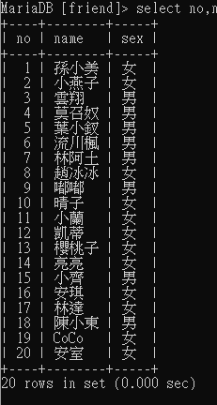
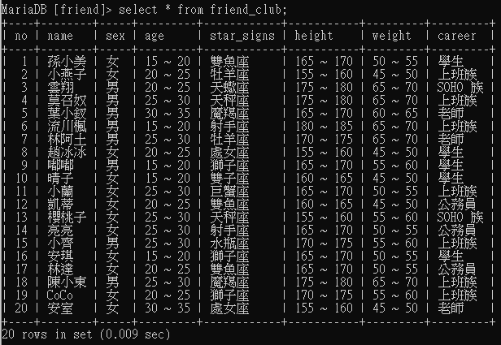
MariaDB [friend]> select no,name,sex from friend_club;
MariaDB [friend]> select * from friend_club;

Slide 18
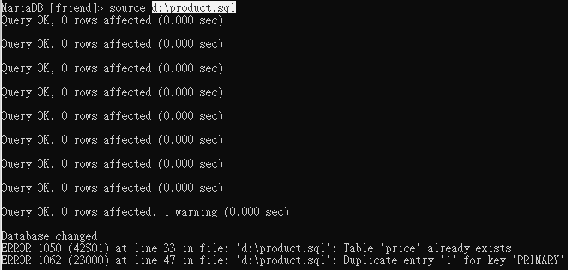
MariaDB [friend]> source d:\product.sql
建置資料庫與資料表並完成資料輸入

Slide 19
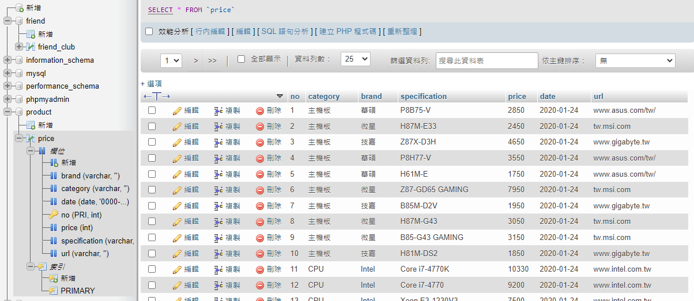
執行結果

Slide 20
使用PHP程式存取Mysql資料庫

Slide 21
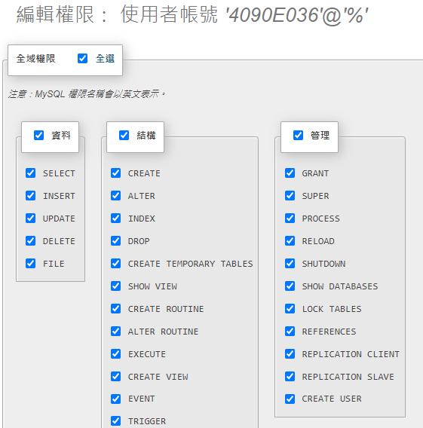
建立使用者帳戶
phpMyAdmin 使用者帳戶 新增使用者

Slide 22
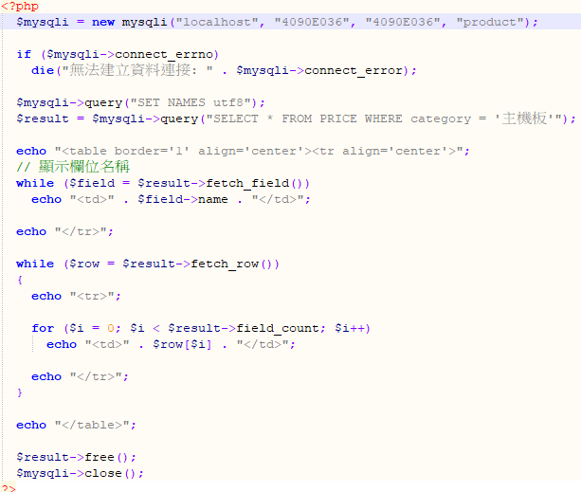
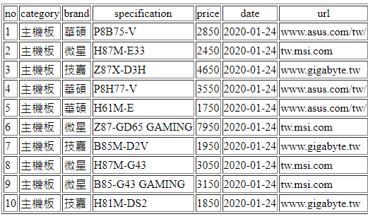
讀取category為「主機板」的資料並顯示網頁
mysqli_oo.php
(“localhost”, “帳號”, “密碼”, “資料庫")

Slide 23
建立資料連接
使用mysqli_connect函式建立資料連接
語法mysqli_connect([string host[,string username[,string password[,string dbname]]]])

Slide 24
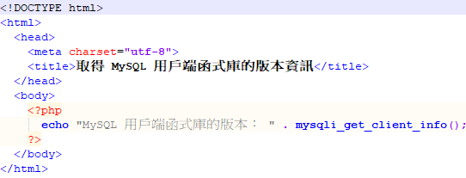

存取MySQL用戶端函數庫版本資訊
mysqli_get_client_info.php

Slide 25
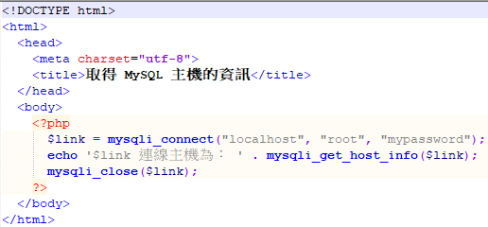

存取MySQL主機的相關資訊
mysqli_get_host_info.php
mysqli_get_host_info(resource link_identifier)

Slide 26
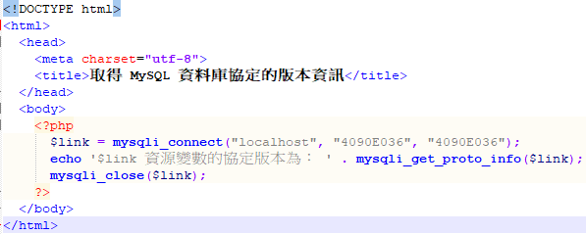

存取MySQL資料協定版本資訊
mysqli_get_proto_info.php
mysqli_get_proto_info(resource link_identifier)

Slide 27
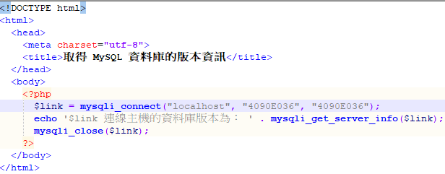

存取MySQL資料伺服器的版本資訊
mysqli_get_server_info.php
mysqli_get_server_info(resource link_identifier)

Slide 28
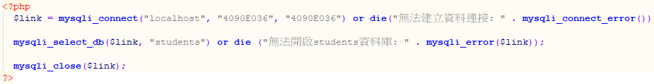
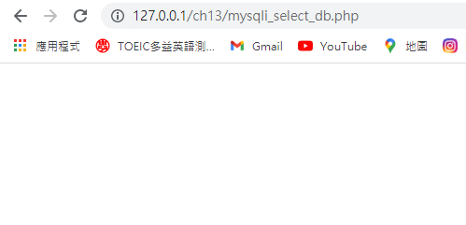
執行SQL查詢
使用mysqli_select_db()函式開啟資料庫
語法: mysqli_select_db(resource link_identifier , string database_name)
連接識別字
欲開啟資料庫名稱

Slide 29
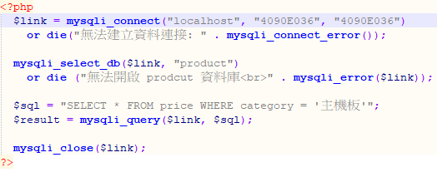
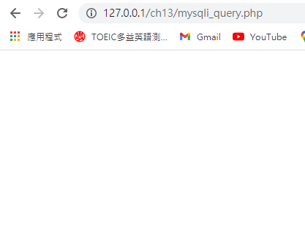
使用mysqli_query() 函式執行SQL查詢
mysqli_query(resource link_identifier , string query)

Slide 30
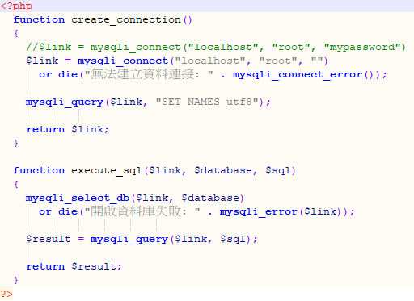
定義creat_connection()函式，用來建立資料連接
解決中文資料庫亂碼
execute_sql($link, “product”,”SELECT*FROM price WHERE category = ‘主機板’”);

Slide 31
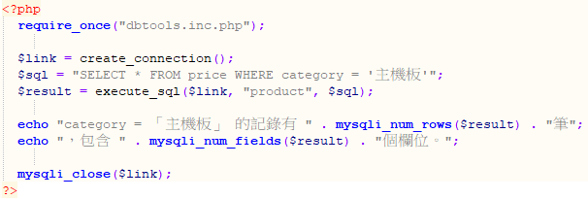

取得執行SQL查詢被影響的紀錄筆數或欄位數目
mysqli_num_rows.php
將dbtools.inc.php引用近來用
對product資料庫進行查詢

Slide 32
取得欄位資訊
屬性 | 說明
name | 欄位名稱
orgname | 欄位原始名稱
table | 欄位所屬的資料表名稱
orgtable | 欄位所屬的原始資料表名稱
db | 欄位所屬的資料庫名稱
max_length | 欄位內容實際存放最大長度，不是資料庫內設定的資料長度
length | 欄位在資料庫內設定的資料長度
type | 欄位型態，3代表Integer、10代表DATE、253代表VARCHAR

Slide 33
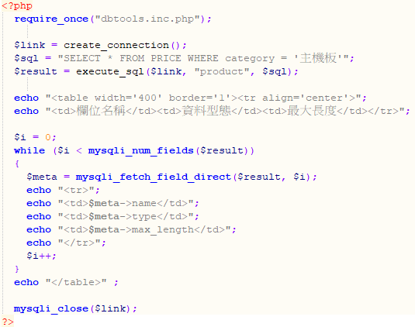
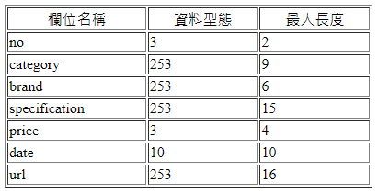
使用mysqli_fetch_field_direct(resource result)取得欄位資訊

Slide 34
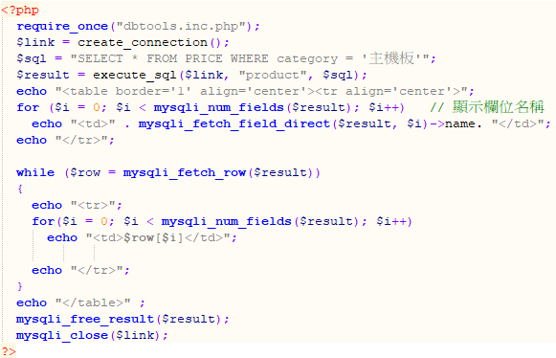
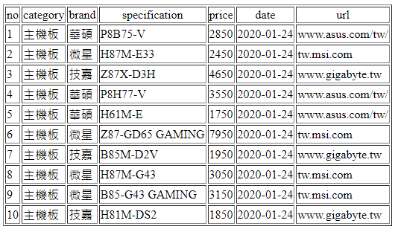
取得紀錄內容
使用mysqli_fetch_row(resource result)
語法:mysqli_fetch_row(resource result)

Slide 35
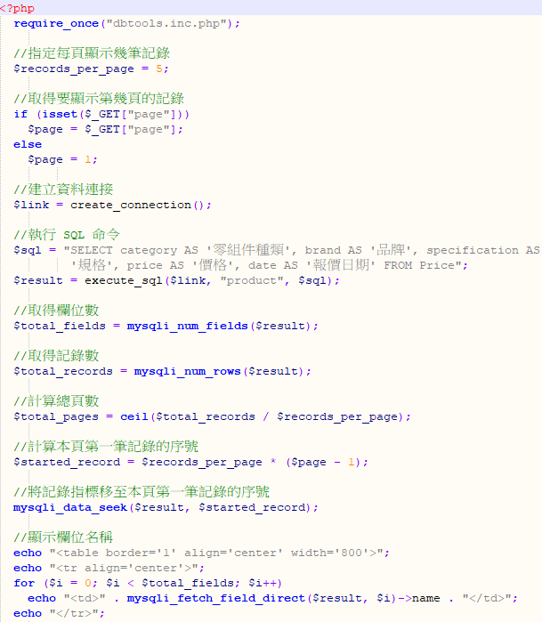
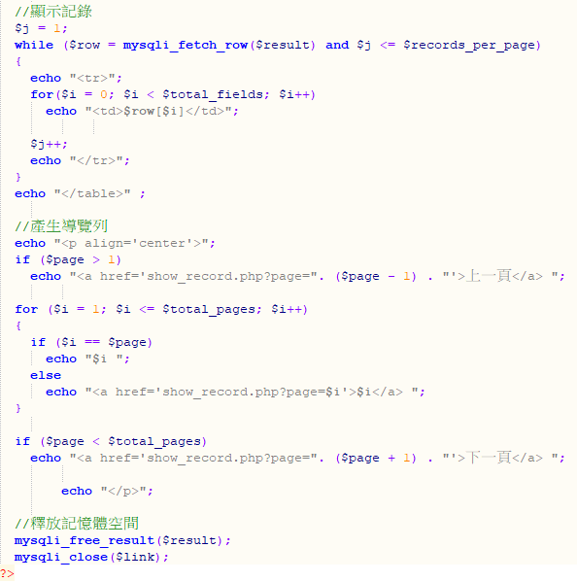
分頁瀏覽

Slide 36
